Slide 1
مشروعي للرسومات الحاسوبية

Slide 2
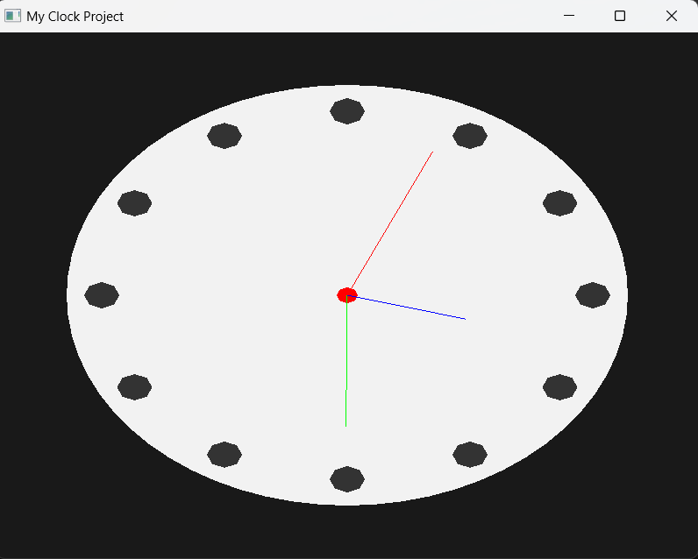
ساعة تفاعلية تعرض الوقت مع عقارب متحركة

Slide 3
التقنيات المستخدمة:
استخدمنا VBO/VAO لتخزين الرؤوس.
Shaders
استخدمنا Uniforms لنقل الوقت الى shaders
لرسم العقارب GL_LINES
لرسم الدوائر والاشكال المملوءة GL_TRIANGLES_FAN

Slide 4
التحديات والحلول
تحديث العقارب: استخدام glBufferSubData لتحديث جزء من الـ VBO
حساب الزوايا: استخدام دوال مثلثية مع تحويل الوقت إلى زوايا
تنظيم الكود: تقسيم البرنامج إلى دوال صغيرة

Slide 5
الخاتمة
في هذا المشروع قد تعلمنا توظيف ما تعلمناه سابقا في مشروع حقيقي مفيد نوعا ما
فقد استخدمنا GL_LINES / GL_TRIANGLE_FANوغيرها من التقنيات
والسلام عليكم ورحمة الله وبركاته

